Slide 1
NAJCESCE POVREDE DECE U VRTICIMA

Slide 2
Povrede su odgovornije za veći broj smrtnih slucajeva kod dece starije od jedne godine nego sve bolesti zajedno.
Vodeći uzrok povređivanja dece je nepažnja roditelja, vaspitača i svih odraslih ljudi koji o njima brinu.
Roditeljima sigurnu zonu predstavlja vrtić. Međitim, i u vrtićima se događaju nesreće
Najčešće povrede dece su: povrede glave; povrede grudnog koša; iščašenja i prelomi; gušenje hranom; trovanje; sunčanica; ujed zmije i raznih insekata; posekotine i ogrebotine; padovi; alergije.

Slide 3
KLASIFIKACIJA POVREDA
Zavisno od vrste uzročnika koji deluju, povrede ili rane mogu nastati od:
~vatrenog oružja;
~hladnog oružja;
~povrede od tupe sile;
~povrede zbog dejstva visokih temperatura;
~povrede zbog dejstva niskih temperatura;
~povrede od dejstva hemijskih sredstava;
~povrede od dejstva električne energije i radijacije.
Faktori koji uzrokuju povrede mogu biti:
~mehanički;
~termički;
~hemijski;
~električni;
~radijacioni.

Slide 4
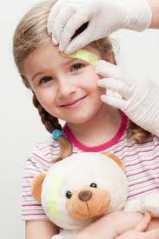
POVREDE DECE VRTIĆU
Povrede u vrtićim nisu česte, ali se mogu dogoditi i uz stalan nadzor vaspitača, medicinskih sestara i svih odralih zaduženih za dečije vaspitanje.

Slide 5
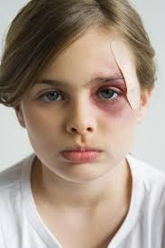
POVREDE GLAVE
Prilikom kontuzija u predelu glave, obično dolazi do manjih ili većih kožnih podliva.
Pored ovih povreda možemo videti istovremeno i prelom kostiju krova ili baze lobanje.

Slide 6
Prilikom ovakvih povreda, sa prelomom kostiju krova ili baze lobanje, veoma često je povređen i mozak zbog čega dolazi do gubitka svesti ili smrti ako je povreda teže prirode.
Ukoliko je nastao prelom baze lobanje u prednjem delu, onda viđamo krvne podlive oko očiju u vidu naočara, a ako je prelom u srednjem ili zadnjem delu, možemo videti krvarenje iz ušnih otvora.
Ovakve povrede su veoma ozbiljne i zahtevaju hitno transportovanje povređenog deteta u odgovarajuću zdravstvenu ustanovu.

Slide 7
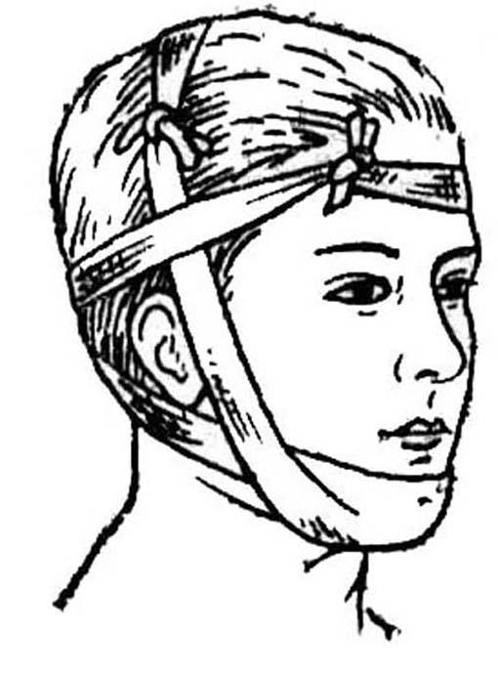
posebnu pažnju iziskuju povrede i prelomi donje vilice
Prelom donje vilice, vaspitač bi trebao da imobiliše postavljanjem praćke za bradu ili obostranog zavoja lica.

Slide 8
Prelom baze lobanje najčešće nastaje pri teškim padovima.
Ovakvi prelomi se ne vide, ali se prepoznaju po tipičnim znacima kao što su: krvarenje iz nosa, usta, uha, pojava podliva u visini spoljašnjih rubova očnih kapaka.
. U ovim slučajevima vaspitač treba povređeno dete da postavi u ‘’koma’’ položaj, zatim da briše i upija gazom ili čistim platnom krv iz uha, i posebno iz nosa i usta u cilju olakšavanja disanja, a potom da hitno transportuje dete u bolnicu.

Slide 9
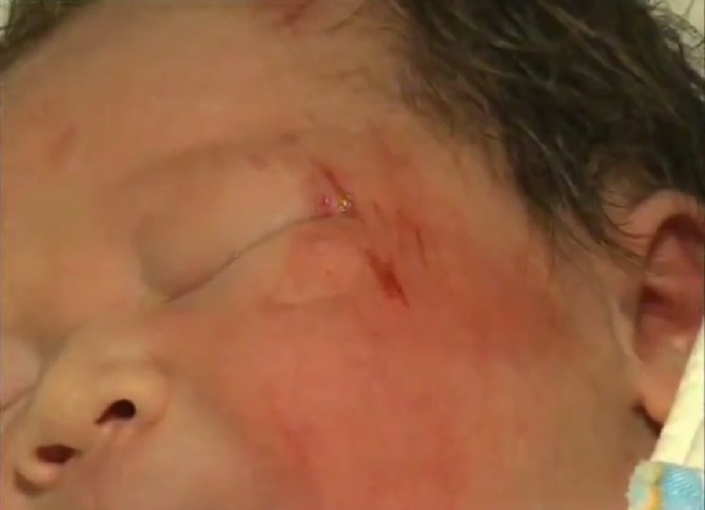
ogrebotina lica
Ukoliko dođe do ogrebotina lica, vaspitač bi trebao da zaustavi krvarenje, tako što će detetu podignuti glavu i ramena na visini koja je viša od srca. Krvarenje zaustavlja lagano pritiskajući gazu na ranu.

Slide 10
POVREDE KIČME
Ukoliko se povređeno dete žali na bolove u predelu vrata i kičme, vaspitač treba da misli na moguću povredu kičme.
U ovim slučajevima povređeno dete, vaspitač treba imobilisati na čvrstoj osnovi kako bi glava i telo bili u istoj ravni.
Ako i nije posumnjao na postojanje povrede kičmenog stuba, vaspitač je dužan da pri pružanju prve pomoći postupa kao da prelom kičme postoji.
Svako nepotrebno i nesmotreno pomeranje povređenog deteta sa povredom kičme najozbiljnije može da ugrozi zdravlje i život povređenog deteta.

Slide 11
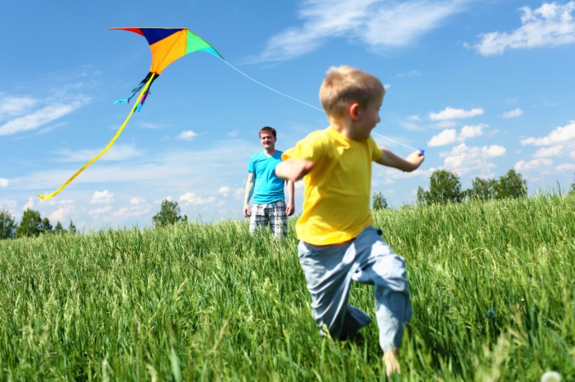
IŠČAŠENJA
Iščašenja su iskoci kosti iz zglobnog ležišta. Kretanje je omogućeno, ali jako bolno. Ne treba nikad dozvoliti nestručnim licima da nameštaju zglob, već što hitnije preneti povređeno dete u odgovarajuću hirušku ustanovu.

Slide 12
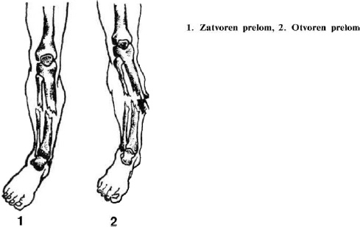
PRELOMI
Prelomi su teže povrede. Deca najčešće lome kosti ruku i nogu. Postoje otvoreni i zatvoreni prelomi. Kod otvorenih preloma kost probija kožu, a kod zatvorenih koža nije oštećena.

Slide 13
GUŠENJE HRANOM
Gušenje hranom je veoma čest uzrok smrti kod male dece.
Beba ili malo dete ne bi smeli da imaju u svojoj blizini nikakve sitne stvarčice ( dugmadi, zrnevlja, perle ), jer su skloni da sve stavljaju u usta. Te sitne stvarčice udisajem lako dospeju u dušnik i dete se zagrcne i počinje da se guši.
Među predmetima kojima se dete najčešće zagrcne jesu komadići puknutog balona koje ono vrlo kako udahne kao i sitne loptice.

Slide 14
GUŠENJE HRANOM
Među namirnicama kojima se deca često zagrcnu su viršle, koje bi zato trebalo prvo preseći po dužini, a ne samo popreko na komadiće, jer se ti komadići u dušniku ponašaju kao zapušači, zato što upijaju vlagu i povećavaju se, sprečavajući tako dovod vazduha.
Za malu decu je naročito opasni koštunjavi plodovi, tvrde bombone, šargarepa, kokice, grožđe. Zato bi se ovakve namirnice trebale izbegavati u vrtićima.

Slide 15
Odlična preventiva gušenja hranom sastoji se u žvakanju. Decu vaspitač treba naučiti da žvaću hranu, ako im to pokaže vlastitim primerom, najverovatnije će ga slediti, pogotovo ako ih ne požuruje dok jedu.

Slide 16
TROVANJE
Odmah posle upotrebe, lekove treba odložiti tamo gde dete ne može da ih dohvati.
Najbolje je da to bude ormarić ili fioka sa rezom koju dete ne može da otvori. U vrtićima bi bilo najbolje da se ti ormarići ili fioke nalaze u prostorijama predviđenim samo za vaspitače, u kojima deca nemaju nikakav pristup.
Iako trovanje lekovima nije čest slučaj u vrtićima i vaspitači se retko susreću sa tim, važno je da ukoliko dođe do trovanja vaspitač odmah transportuje dete u zdravstvenu ustanovu.

Slide 17
TROVANJE
Supstance koje su najčešći uzrok ozbiljnog trovanja kod dece su: aspirin i ostali lekovi, otrovi za insekte i pacove, kerozin, benzin, hemikalije za čišćenje u domaćinstvu, tečnost za poliranje nameštaja, alkalije za odvod, sanitarije... potrebno je u vrtiću naći odgovarajuće mesto gde deca nemaju pristup.

Slide 18
SMRZAVANJE
Ova pojava je retka kod dece, ali se češće srećemo sa smrzavanjem pojedinih delova tela: nos, uši ili prsti.
Ukoliko se desi da dođe do smrzavanja pojedinih delova tela, potrebno je da vaspitač odmah dete unese u toplu prostoriju, da mu oslobodi smrznute delove tela, da ih stavi u mlaku vodu, pa da postepeno povećava temperaturu vode, uz blagu masažu.

Slide 19
SUNČANICA
Nakon dugog izlaganja suncu, ukoliko glava deteta nije zaštićena, nastupiće stanje sunčanice, koja se manifestuje: jakom glavoboljom, povraćanjem, povišenom temperaturom pa i gubitkom svesti.
Dete je potrebno odmah staviti u hladovinu,stavljati mu hladne obloge na glavu i davati hladne napitke.

Slide 20
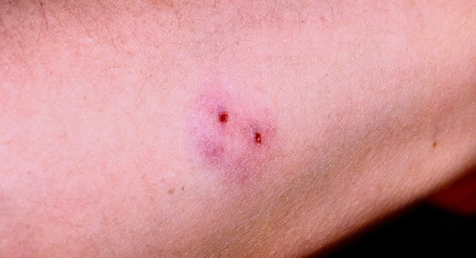
UJED ZMIJE
Pri igri i boravku u prirodi postoji velika mogućnost da dete ujede zmija
Karakteristično za ujed zmije otrovnice je da na mestu ujeda postoje samo dve ubodne rane.

Slide 21
UJED ZMIJE
Kod ujeda zmija potrebno je da vaspitač hitno podveže povređeni deo tela, kaišem, maramom ili drugim priručnim materijalom, iznad ujedenog mesta. Zatim da bilo kojim sečivom, čiji rez treba na plamenu da ogori i rashladi, razreže kožu na mestu ujeda. Na ovaj način putem krvi koja ističe, odstranjuje se i ubrizgani otrov.
Opasno je da vaspitač sisa ranu kako bi iz nje izvukao otrov, jer postoji opasnost da se i on otruje.
Povređeno dete treba hitno transportovati u zdravstvenu ustanovu. Svako nepotrebno oklevanje može da se završi gubitkom života.

Slide 22
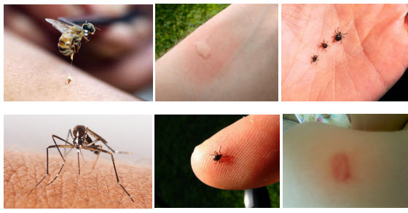
UJED RAZNIH INSEKATA
Ujedi insekata mogu biti veoma opasni pa i smrtonosni, pa je takođe, potrebna što hitnija lekarska pomoć.
Najčešći ujedi insekata su od strane pčela i ukoliko je neko dete alergično na njih, vaspitač ga hitno treba transportovati u zdravstvenu ustanovu.

Slide 23
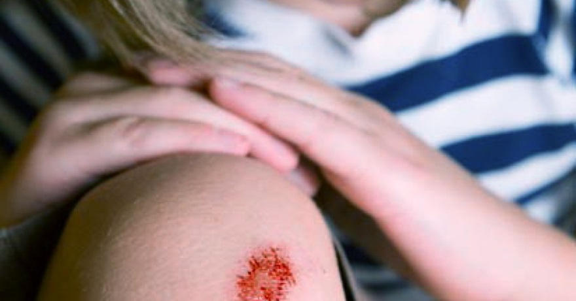
POSEKOTINE I OGREBOTINE
Posekotine i ogrebotine su neizbežan deo detinjstva. Ako dete poseče kožu ili tkivo ispod nje, oštrim predmetom kao što je nožić ili komadić stakla, javiće se krvarenje, ponekad i jako ukoliko su presečeni krvni sudovi.

Slide 24
OGREBOTINE
Ogrebotine su površinske povrede koje mogu sadržati čestice prljavštine ili zemlje.
Vaspitač treba da ukloni nečistoće, zaustavi krvarenje i zaštiti od infekcije. On treba da opere ruke sapunom i toplom vodom pre nego što dodirne ranu deteta. Oprezno da ispere ranu tekućom mlakom vodom da bi odstranio nečistoću,zatim da tapka sterilnom gazom ili čistom tkaninom nekoliko minuta blagim pritiskom na ranu. Malu posekotinu ili ogrebotinu treba da pokrije flasterom, a veću sterilnom gazom koju će pričvrstiti zavojima.

Slide 25
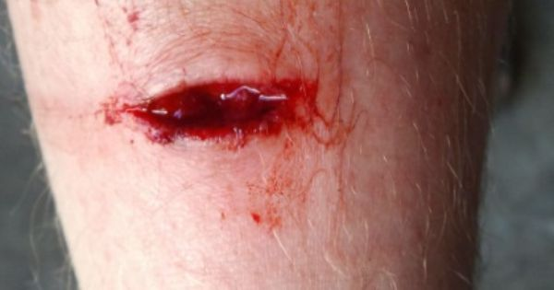
Ukoliko su rane duboke bez razmišljanja vaspitač bi trebao da potraži pomoć lekara. Svrha lečenja je da se zaustavi krvarenje, zaštiti posečena koža od infekcije i ubrza zarastanje.

Slide 26
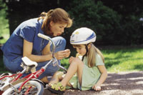
PADOVI
Pada se sa različitih mesta: s kreveta, stola za prepovijanje, niz stepenice, s prozora ili terasa, s drveća, s bicikla, s stolice, penjalica na igralištu...
Najveći broj padova u vrtiću dešava se deci staroj do četiri godine, a najčešće se pada u vreme slobodnih aktivnosti.

Slide 27
PADOVI
Ukoliko u vrtiću postoje stepenice, vaspitači bi trebali da spreče dete da padne niz stepenice tako što će na vrhu i dnu stepenica postaviti vratanca, uključujući i verandu, sve dok dete ne bude u stanju da se stabilno i lako penje i silazi niz stepenice. Vaspitač uvek mora da bude prisutan kada dete želi da se popne ili siđe sa stepenica.
Mlađu decu vaspitač treba da drži za ruku i da se na taj način dete bezbedno spusti ili popne niz stepenice.

Slide 28
ZAKLJUČAK
Kada kažemo ’’nesrećan slučaj’’, svi predpostavljaju da je po sredi nešto što se ne može izbeći.U nekim situacijama je stvarno tako. Međutim, mnogi od takozvanih nesrećnih slučajeva zapravo su povrede čije je nastajanje moglo da se spreči preventivnim delovanjem:
Velikom pažnjom vaspitača tako i pružanjem prve pomoći deci su jednostavne mere koje mogu da spreče većinu tragedija.
Svi koji se bave decom treba da se pridrzavaju mera predostroznosti.

Slide 29
ZAKLJUČAK
Prvi korak u sprečavanju povreda se sastoji u tome da prestanemo da negiramo mogućnost povrede. Zatim treba da počnemo da primenjujemo dva osnovna principa efikasne prevencije povreda:
~Obezbedimo okruženje u kome dete boravi
~Detetu je potreban stalan nadzor

